Slide 1


TP555 - Inteligência Artificial e Machine Learning:
Regressão com Modelos Não-
Lineares com Relação aos Atributos
Esse material foi desenvolvido e gentilmente cedido
pelo Prof. Dr. Felipe Augusto Pereira de Figueiredo,
do Inatel.(felipe.figueiredo@inatel.br)
Prof. Dr. Luiz Augusto Melo Pereira
luiz.melo@inatel.br

Slide 2
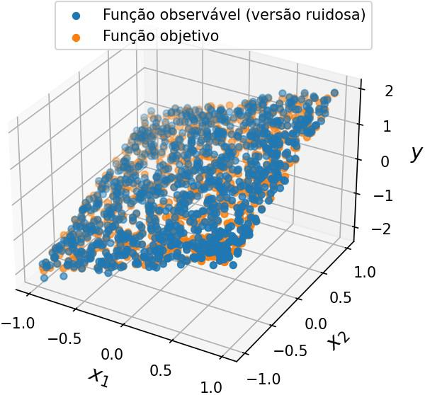
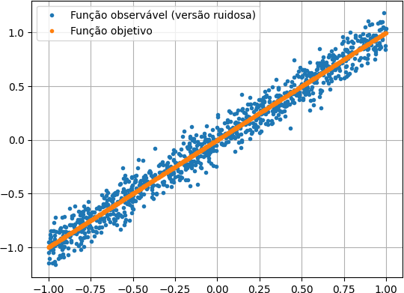
Até agora, usamos funções hipótese com formato de hiperplanos, e.g., retas e planos, para aproximar mapeamentos lineares entre os atributos e o valor esperado, mas e se os mapeamentos forem não lineares?

Slide 3
O que podemos fazer quando hiperplanos não se ajustam bem aos dados?

Slide 4
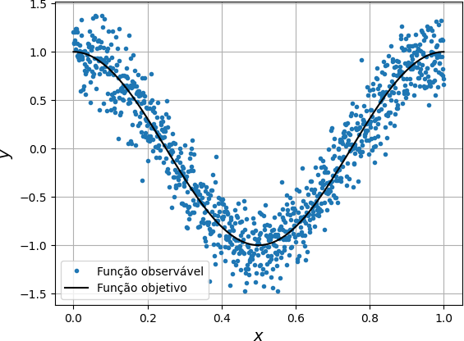
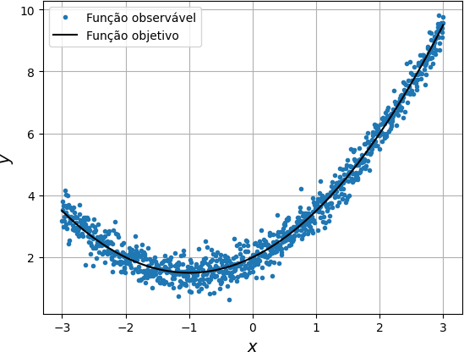
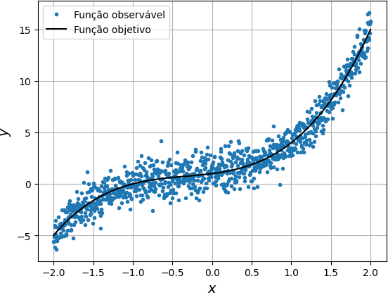
Mapeamentos não lineares
Observem as figuras abaixo, uma reta claramente não seria uma boa escolha para aproximar esses mapeamentos não lineares.
Retas não capturariam o comportamento das funções abaixo, pois elas não têm
complexidade ou flexibilidade (i.e., graus de liberdade) o suficiente para isso.
Portanto, qual tipo de função hipótese seria mais apropriada para aproximar esses comportamentos não lineares?

Slide 5

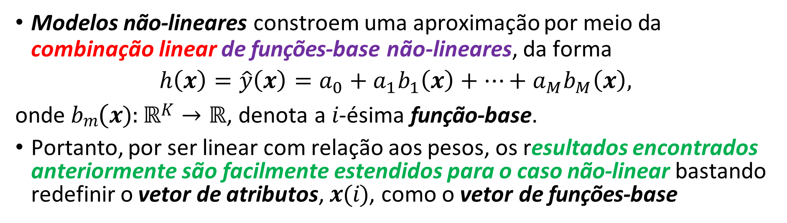



Extensão para modelos não-lineares com relação aos atributos
Modelos não-lineares constroem uma aproximação por meio da
combinação linear de funções-base não-lineares, da forma
$h\left(x\right)=\hat{y}\left(x\right)=a_{0}+a_{1}b_{1}\left(x\right)+…+a_{M}b_{M}\left(x\right),$
onde 𝑏_{𝑚}(𝒙): ℝ^{𝐾} → ℝ, denota a 𝑖-ésima função-base.
Portanto, por ser linear com relação aos pesos, os resultados encontrados anteriormente são facilmente estendidos para o caso não-linear bastando redefinir o vetor de atributos, 𝒙(𝑖), como o vetor de funções-base
$$x\left(i\right)={\left[1,b_{1}\left(x\left(i\right)\right),…,b_{M}\left(x\left(i\right)\right)\right]}^{T}$$
Exemplos de funções base:
$b_{m}\left(x\right)=x_{1}∗x_{2}$
$b_{m}\left(x\right)=\log_{10}x_{1}$
$b_{m}\left(x\right)=x_{1}^{2}$

Slide 6
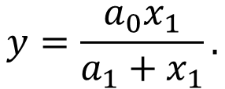
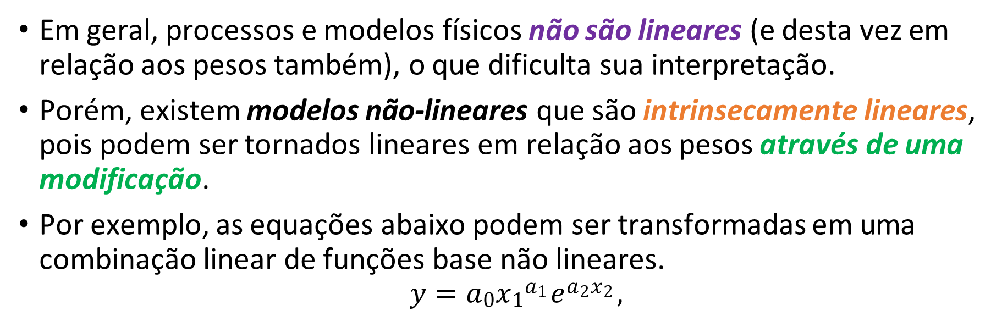
Linearização
Em geral, processos e modelos físicos não são lineares (e desta vez em relação aos pesos também), o que dificulta sua interpretação.
Porém, existem modelos não-lineares que são intrinsecamente lineares, pois podem ser tornados lineares em relação aos pesos através de uma modificação.
Por exemplo, as equações abaixo podem ser transformadas em uma combinação linear de funções base não lineares.
$y=a0x1a1 ea2x2$,
$$y=\frac{a_{0}x_{1}}{a_{1}+x_{1}}.$$
A vantagem é que modelos lineares são mais fáceis de interpretar.

Slide 7
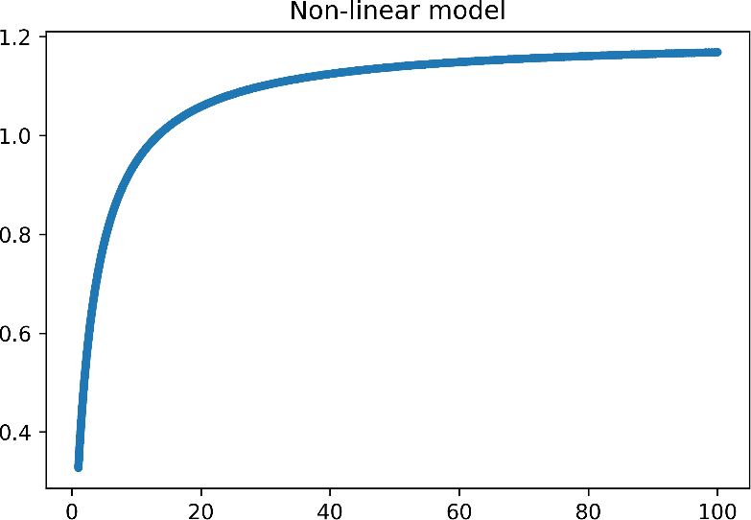
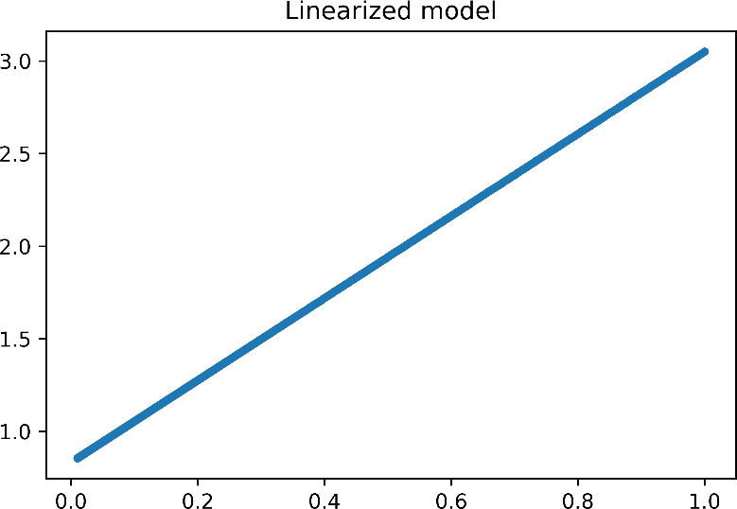
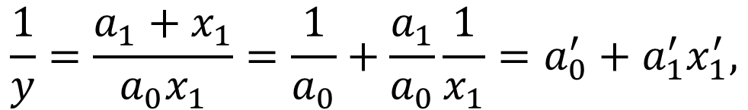
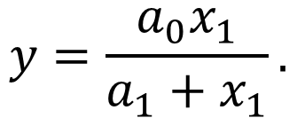
Exemplo: Linearização
A equação,
$$y=\frac{a_{0}x_{1}}{a_{1}+x_{1}}.$$
pode ser reescrita como
$$\frac{1}{y}=\frac{a_{1}+x_{1}}{a_{0}x_{1}}=\frac{1}{a_{0}}+\frac{a_{1}}{a_{0}}\frac{1}{x_{1}}=a_{0}^{′}+a_{1}^{′}x_{1}^{′},$$
que é linear em relação aos pesos transformados.
Depois do modelo ser linearizado, os pesos podem ser encontrados com a equação normal ou com o gradiente descendente.
Exemplo: model_linearization.ipynb

Slide 8
Regressão polinomial
O teorema da aproximação de Stone- Weierstrass diz que “qualquer função contínua no intervalo fechado [a, b] pode ser uniformemente aproximada por um polinômio”.
Portanto, podemos aproximar qualquer tipo de mapeamento (linear ou não linear) com polinômios, bastando apenas encontrar o grau (ou ordem) ideal.

Slide 9
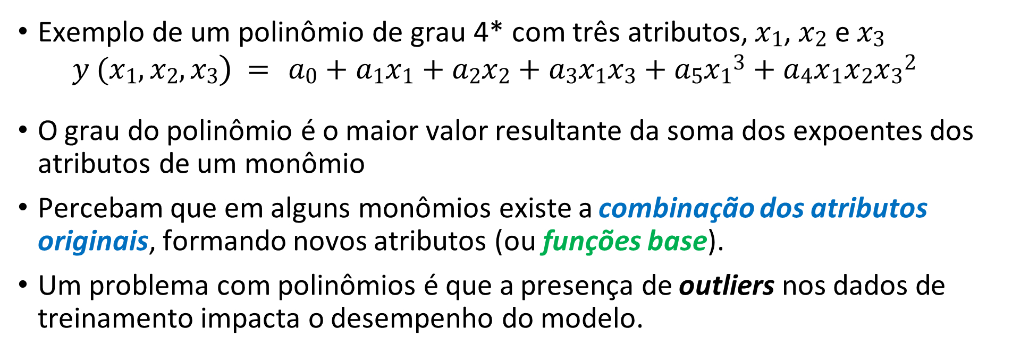
Regressão polinomial
Exemplo de um polinômio de grau 4* com três atributos, 𝑥₁, 𝑥₂ e 𝑥₃
$$y (x1, x2, x3) = a0+a1x1+a2x2+a3x1x3+a5x13+a4x1x2x32$$
O grau do polinômio é o maior valor resultante da soma dos expoentes dos atributos de um monômio
Percebam que em alguns monômios existe a combinação dos atributos originais, formando novos atributos (ou funções base).
Um problema com polinômios é que a presença de outliers nos dados de treinamento impacta o desempenho do modelo.
Exemplo: polynomial_regression_example_with_outliers.ipynb

Slide 10
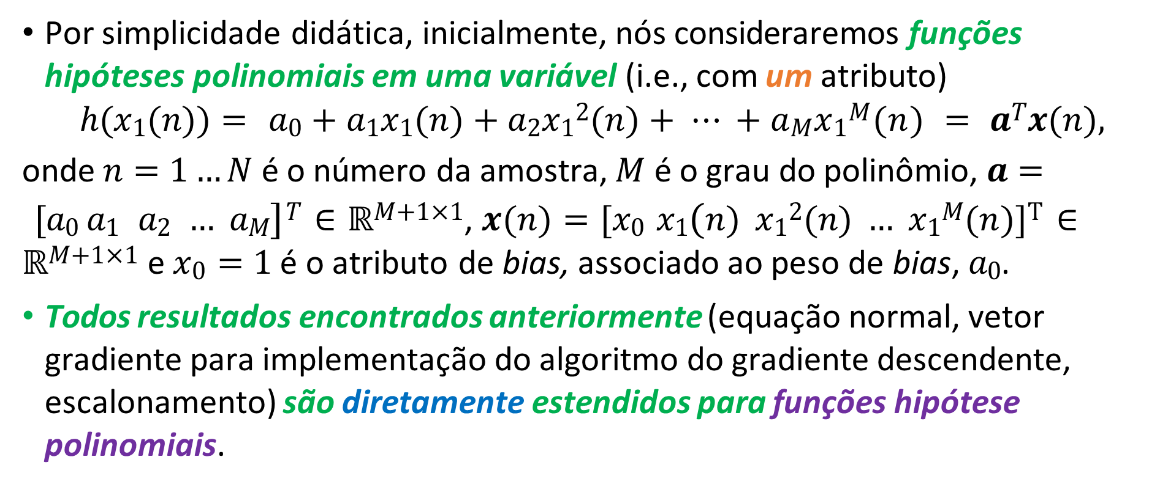
Regressão polinomial
Por simplicidade didática, inicialmente, nós consideraremos funções hipóteses polinomiais em uma variável (i.e., com um atributo)
$$h(x1(n))= a0+a1x1(n)+a2x12(n)+ ⋯ +aMx1M(n) = aTx(n),$$
onde 𝑛 = 1 … 𝑁 é o número da amostra, 𝑀 é o grau do polinômio, 𝒂 =
[𝑎₀ 𝑎₁ 𝑎₂ … 𝑎_{𝑀}] ^{𝑇} ∈ ℝ^{𝑀+1×1}, $x(n)=[x0 x1(n) x12(n) … x1M(n)]T$ ∈ ℝ^{𝑀+1×1} e 𝑥₀ = 1 é o atributo de bias, associado ao peso de bias, 𝑎₀.
Todos resultados encontrados anteriormente (equação normal, vetor gradiente para implementação do algoritmo do gradiente descendente, escalonamento) são diretamente estendidos para funções hipótese polinomiais.

Slide 11
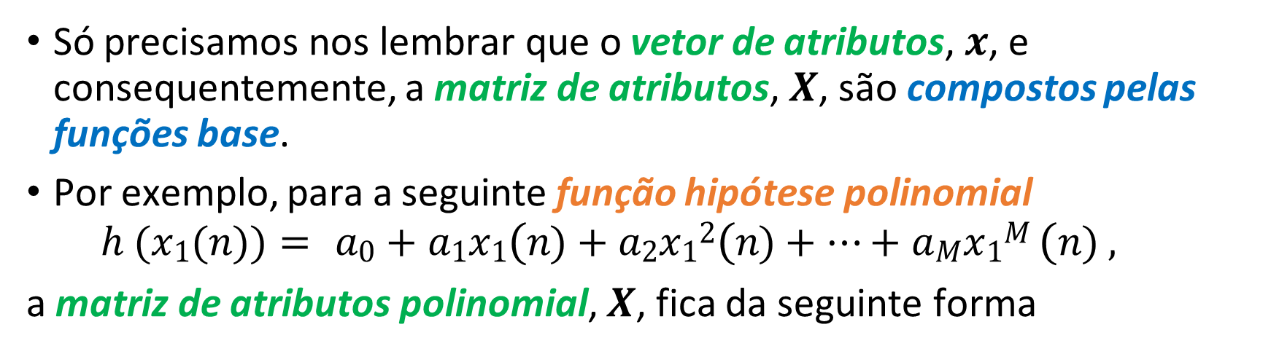
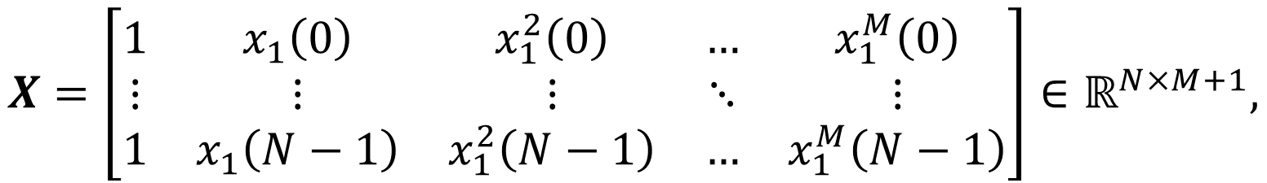
Regressão polinomial
Só precisamos nos lembrar que o vetor de atributos, 𝒙, e consequentemente, a matriz de atributos, 𝑿, são compostos pelas funções base.
Por exemplo, para a seguinte função hipótese polinomial
$$h (x1(n))= a0+a1x1(n)+a2x12(n)+⋯+aMx1M (n) ,$$
a matriz de atributos polinomial, 𝑿, fica da seguinte forma
$$X=\left[\begin{matrix}1 & x_{1}\left(0\right) & x_{1}^{2}\left(0\right) & … & x_{1}^{M}\left(0\right) \\ ⋮ & ⋮ & ⋮ & ⋱ & ⋮ \\ 1 & x_{1}\left(N−1\right) & x_{1}^{2}\left(N−1\right) & … & x_{1}^{M}\left(N−1\right)\end{matrix}\right]∈ℝ^{N×M+1},$$
onde cada coluna contém uma função base.
* A biblioteca SciKit-Learn possui uma função que cria essas matrizes automaticamente a partir dos atributos originais.
Exemplo: polynomial_features_from_scikit.ipynb

Slide 12
Porém, o desafio agora é encontrar o grau do polinômio que melhor aproxime os dados.

Slide 13
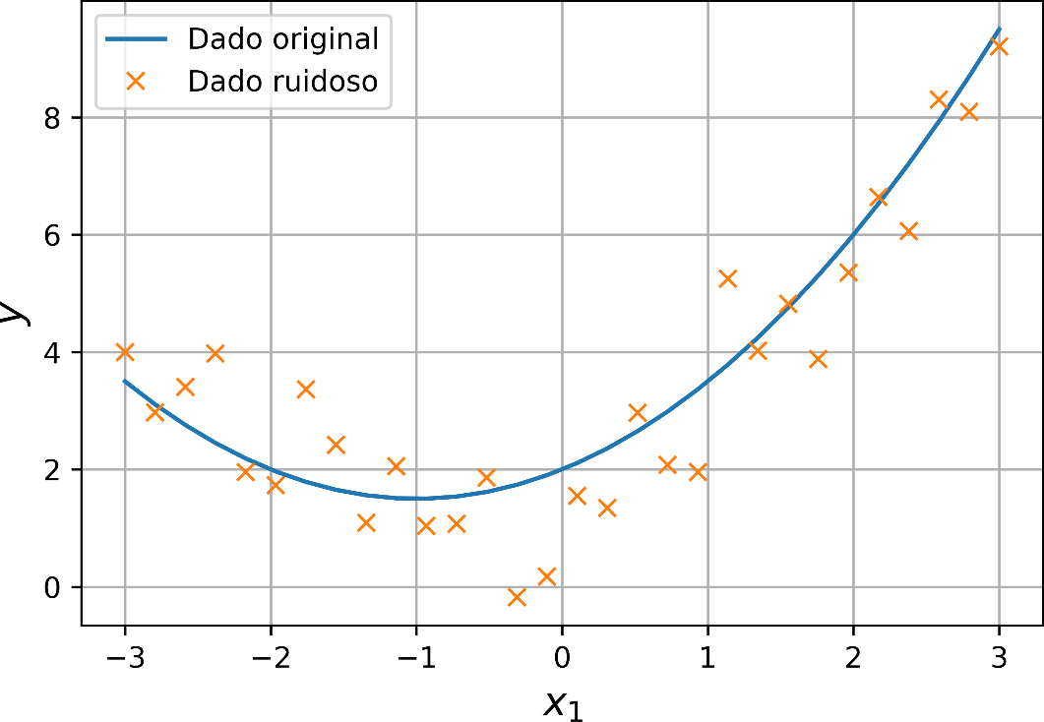
Exemplo de regressão usando polinômio
Usando apenas os dados ruidosos, qual a ordem e pesos de um polinômio
para que ele se aproxime da função objetivo da melhor forma possível?

Slide 14
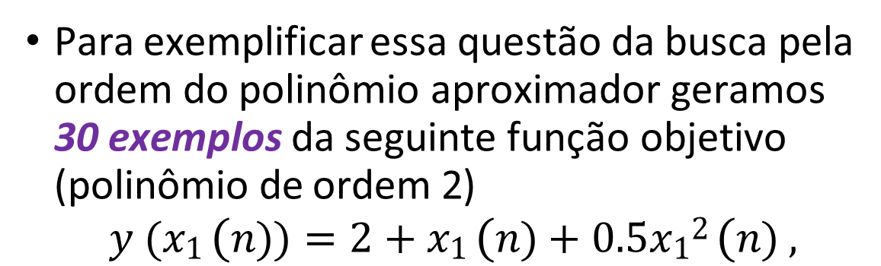
Exemplo de regressão usando polinômio
Função objetivo: polinômio de ordem 2.
Para exemplificar essa questão da busca pela ordem do polinômio aproximador geramos 30 exemplos da seguinte função objetivo (polinômio de ordem 2)
$$y (x1 (n))=2+x1 (n)+0.5x12 (n) ,$$
e adicionamos ruído Gaussiano branco, 𝑤(𝑛)
$$y_{noisy}\left(x_{1}\left(n\right)\right)=y\left(x_{1}\left(n\right)\right)+w(n) ,$$
onde 𝑥₁(𝑛) são valores linearmente espaçados entre -3 e 3 e 𝑤(𝑛)∼ 𝑁 (0, 1).
A partir do dados ruidosos, queremos encontrar um polinômio (pesos e ordem) que melhor se aproxime da função objetivo.

Slide 15
Exemplo de regressão usando polinômio
Vamos usar uma função hipótese polinomial para aproximar a função objetivo a partir dos dados ruidosos.
Porém, surge uma dúvida, e se não soubéssemos a ordem por trás do modelo gerador, qual grau deveríamos utilizar?
Função objetivo: polinômio de ordem 2.
A partir do dados ruidosos, queremos encontrar um polinômio (pesos e ordem) que melhor se aproxime da função objetivo.
Exemplo: polynomial_regression.ipynb

Slide 16
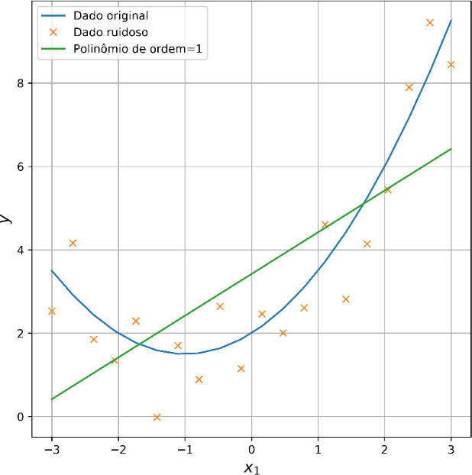
Regressão polinomial: Qual ordem usar?
Polinômio de ordem 1 (i.e., reta) não tem flexibilidade o suficiente para aproximar o comportamento por trás das amostras ruidosas, ou seja, a função objetivo.
O erro (MSE) é alto para exemplos dos conjuntos de treinamento e de validação (i.e., exemplos não vistos durante o treinamento).
Efeito conhecido como subajuste ou underfitting: flexibilidade e grau de generalização muito baixos.
Polinômio de ordem 1.
Reta não é flexível o suficiente para se contorcer e aproximar o comportamento da função objetivo.
Flexibilidade e grau de generalização muito baixos.

Slide 17
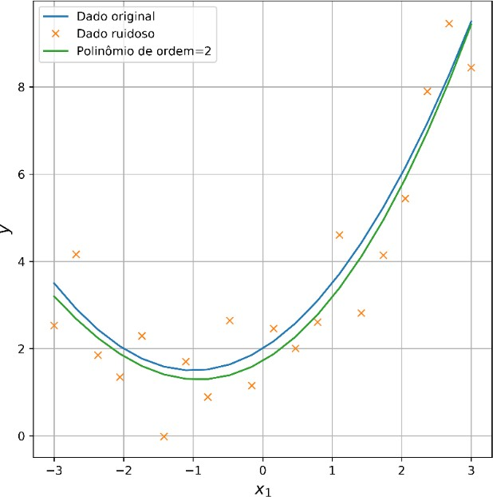
Regressão polinomial: Qual ordem usar?
Porém, como esperado, o polinômio de ordem 2 produz a melhor aproximação da função objetivo, errando pouco para exemplos dos conjuntos de treinamento e validação.
Esse modelo encontra uma relação de compromisso entre flexibilidade e grau de generalização.
Essa aproximação será melhor quanto maior for o conjunto de treinamento e/ou menor o ruído.
Polinômio de ordem 2.
Ordem ótima pois é a mesma do modelo gerador.
Encontra relação de compromisso entre flexibilidade e generalização: flexibilidade e grau de generalização em equilíbrio.

Slide 18
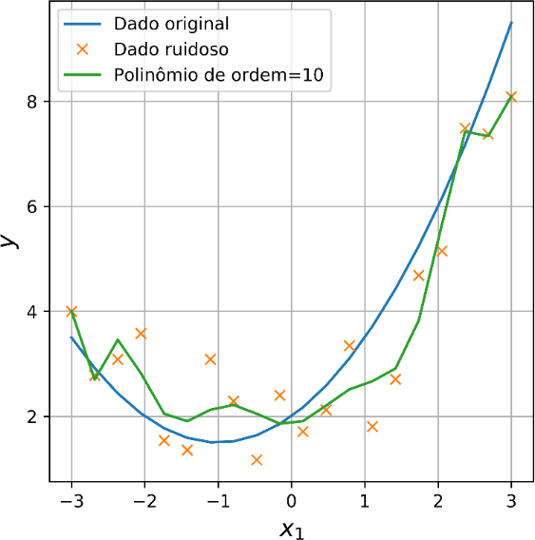
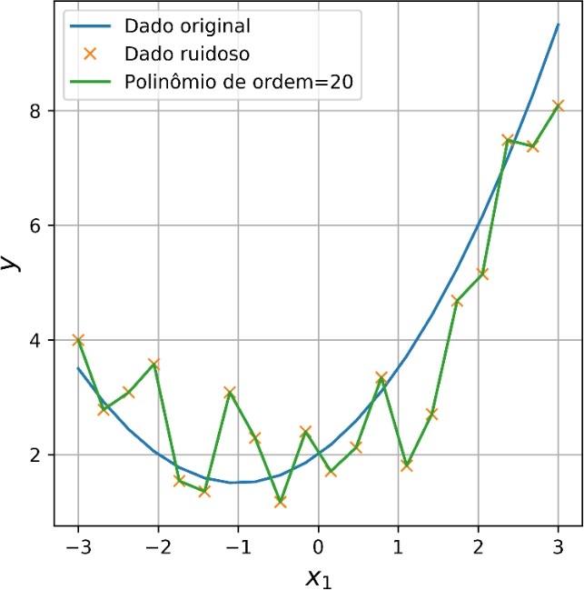

Regressão polinomial: Qual ordem usar?
Polinômios com ordem maior do que 2 tendem a produzir aproximações perfeitas dos exemplos disponíveis, i.e., o modelo acaba memorizando os exemplos de treinamento.
O erro para as amostras do conjunto de treinamento é muito baixo.
Porém, essa aproximação se distancia bastante do modelo gerador.
Portanto, esses modelos apresentarão erros significativamente maiores quando forem apresentados a exemplos de validação.
Efeito conhecido como sobreajuste ou overfitting: flexibilidade muito alta e grau de generalização muito baixo.
Polinômio de ordem 10.
Polinômio de ordem 20.
Polinômio de ordem 30.
O modelo aprende até o ruído presente nos dados!

Slide 19
Resumo sobre subajuste e sobreajuste
Subajuste: situação em que o modelo falha em aproximar o mapeamento verdadeiro devido à falta de flexibilidade (ou capacidade).
Ocorre devido ao modelo não ter graus de liberdade suficientes para a aproximação.
O modelo produz erros significativos tanto quando apresentado ao próprio
conjunto de treinamento quanto a dados inéditos.
Se o modelo está subajustando, mesmo que o número de exemplos aumente indefinidamente, esta situação não vai desaparecer, é necessário aumentar a flexibilidade do modelo, ou seja, no caso da regressão polinomial, sua ordem.

Slide 20
Resumo sobre subajuste e sobreajuste
Sobreajuste: situação em que o modelo se ajusta tão bem aos exemplos de treinamento que ele aprende até o ruído presente nos mesmos (baixo erro de treinamento).
Porém, o modelo produz erros significativos quando apresentado a dados inéditos (alto erro de erro de validação).
Ocorre devido ao alto grau de flexibilidade do modelo.
Se o modelo está sobreajustando, então é necessário diminuir sua flexibilidade ou aumentar o conjunto de treinamento até que o erro de validação fique próximo do erro de treinamento.
Nosso objetivo será encontrar um modelo que apresente uma relação de compromisso entre flexibilidade e capacidade de generalização.
Flexibilidade suficiente para capturar o comportamento geral e generalizar bem.

Slide 21
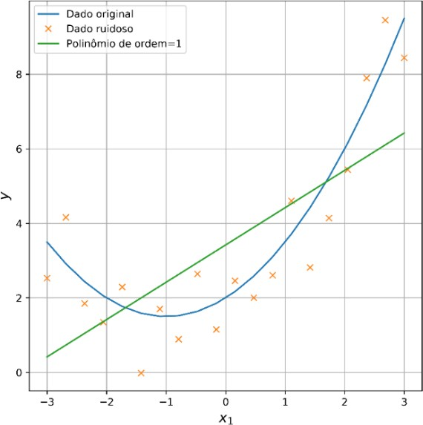
Observações quanto à regressão polinomial
O objetivo da regressão é encontrar um modelo com alta capacidade de generalização a partir do conjunto de treinamento dado.
Porém, vimos que polinômios de ordem inferior ao da função objetivo não conseguem aproximar o mapeamento verdadeiro, pois eles não têm complexidade o suficiente para capturar a curvatura da função.
Polinômio de ordem 1
Polinômio de ordem 30

Slide 22
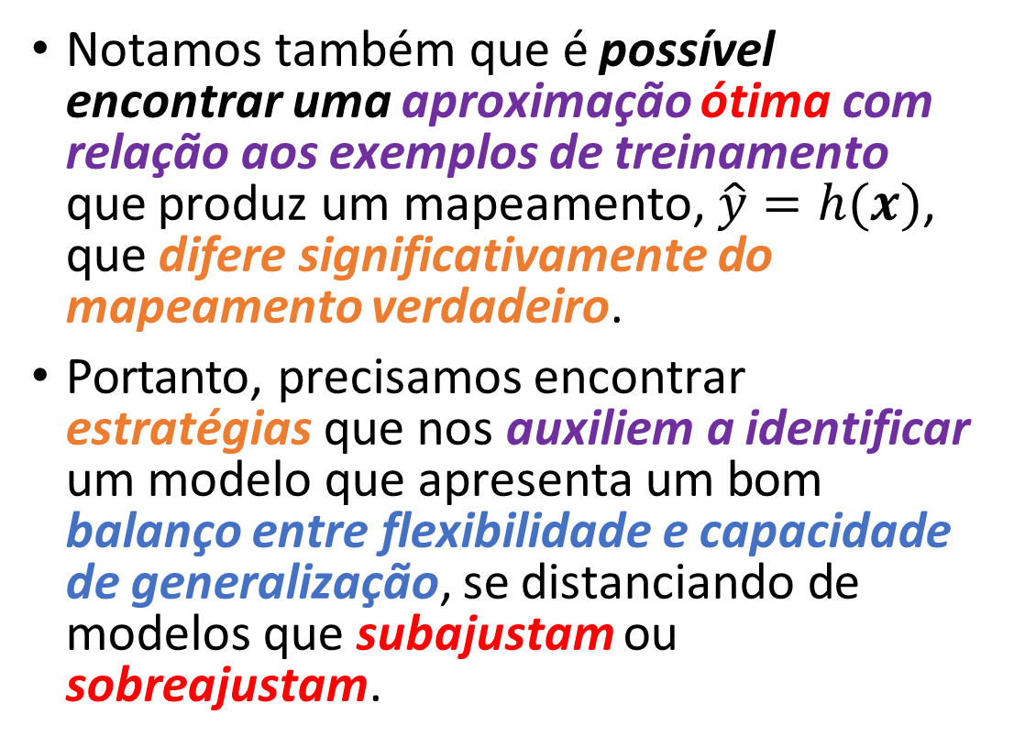
Observações quanto à regressão polinomial
Notamos também que é possível encontrar uma aproximação ótima com relação aos exemplos de treinamento que produz um mapeamento, $\hat{y}=h(x)$, que difere significativamente do mapeamento verdadeiro.
Portanto, precisamos encontrar estratégias que nos auxiliem a identificar um modelo que apresenta um bom balanço entre flexibilidade e capacidade de generalização, se distanciando de modelos que subajustam ou sobreajustam.
Polinômio de ordem 1
Polinômio de ordem 30

Slide 23
Observações quanto à regressão polinomial
Uma estratégia simples e bastante usada para selecionar o modelo é
comparar os erros de treinamento e validação.
Para isso, geralmente, dividimos o conjunto total de amostras em conjuntos de
Treinamento: usado para treinar o modelo.
Validação: usado para ajustar os hiperparâmetros do modelo (e.g., passo de aprendizagem, ordem).
Teste: usado para avaliar a capacidade de generalização do modelo.
OBS.: Esses conjuntos devem ter amostras diferentes, mas devem ser representativos do fenômeno sendo modelado.

Slide 24
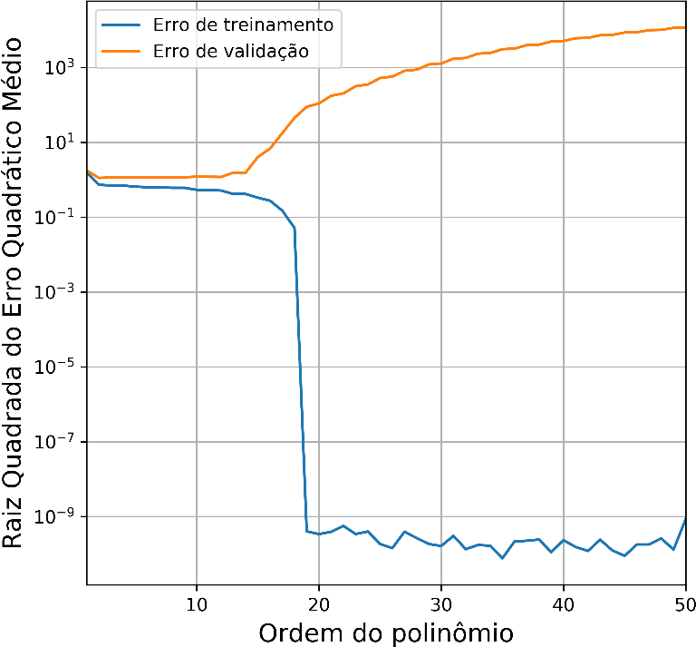
Erro de treinamento versus erro de validação
Como vimos, o erro de treinamento diminui com o aumento da ordem do polinômio, porém, isso não significa que estamos obtendo um modelo melhor.
Modelos mais complexos, com erro de treinamento pequeno, não necessariamente são modelos que generalizam melhor.
Esses modelos tendem a apresentar alto erro de validação.
Exemplo: training_error_versus_validation_error.ipynb

Slide 25
Erro de treinamento versus erro de validação
Já modelos com baixa complexidade apresentam alto erro de treinamento e de validação.
Por outro lado, os modelos ideais mapeiam valores não vistos durante o treinamento em valores muito próximos aos esperados, i.e., generalizam.
Portanto, modelos que generalizam bem apresentam erros de validação e de treinamento pequenos e próximos.

Slide 26
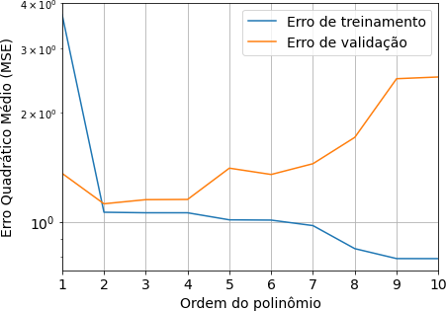
Flexibilidade e generalização de um modelo
A flexibilidade (ou complexidade) de um modelo diz respeito à sua capacidade de aprender as regularidades ou características dos dados do conjunto de treinamento.
Medida através do erro de treinamento.
O grau de generalização de um modelo diz respeito a qualidade da aproximação gerada por ele quando exposto a dados não vistos durante o seu treinamento.
Medido através do erro de validação.
O modelo ideal é aquele que encontra uma relação de compromisso entre a flexibilidade e a capacidade de generalização.
Modelo ótimo: relação de compromisso entre flexibilidade e capacidade de generalização.

Slide 27
Para casa
Façam o exercício 5 da lista #3.

Slide 28
Erros envolvidos no processo de aproximação
O processo de aproximação (i.e., predição) envolve dois tipos de erros:
Redutível;
Irredutível.
O erro redutível é dividido em erros de
Variância;
Viés;
Computação;
Amostragem.

Slide 29
Erros envolvidos no processo de aproximação
Erro de variância (ou estimação): é o erro devido à sensibilidade excessiva do modelo a variações nos dados de treinamento, ou seja, esse erro mede o quanto o modelo varia com os dados de treinamento.
Depende do nível de complexidade do modelo.
Um modelo com alto grau de complexidade (e.g., polinômio de alto grau) com relação à quantidade de amostras de treinamento apresenta alta variância e, portanto, se sobreajusta.
Em outras palavras, a alta variância faz com que um modelo aprenda o ruído presente no conjunto de treinamento, resultando em baixo erro de treinamento e alto erro de validação.

Slide 30
Erros envolvidos no processo de aproximação
Erro de viés (em inglês, bias): é o erro devido a suposições erradas feitas sobre os dados, ou seja, sobre o formato do modelo gerador.
Também conhecido como erro de representação ou aproximação.
Depende do nível de complexidade do modelo usado para a aproximação.
Um modelo com baixa complexidade provavelmente não irá capturar o
comportamento do modelo gerador.
Modelos com alto viés tendem a subajustar aos dados de treinamento, perdendo relações importantes entre os atributos e os valores esperados.
Ou seja, um alto valor de viés leva a altos erros tanto de treinamento quanto de validação.
Em outras palavras, o modelo é muito simples para representar a relação entre as variáveis de entrada e a saída.
Exemplo: variancia_e_vies.ipynb

Slide 31
Erros envolvidos no processo de aproximação
Erro de computação: é o erro decorrente do fato de que nem sempre é possível explorar devidamente o espaço de hipóteses.
Também conhecido como erro de otimização.
Motivos possíveis: mínimos locais, limitação dos recursos computacionais para a busca/treinamento do modelo e uso de representação numérica de precisão finita (i.e., int8 e arredondamento).
Por exemplo, erros de arredondamento podem se acumular ao longo do tempo.
Erro de amostragem: ocorre quando o conjunto de treinamento não é representativo da população de interesse.
Leva a um modelo que não generaliza bem.

Slide 32
Erros envolvidos no processo de aproximação
Erro irredutível: é o erro devido ao ruído contido nos dados.
Também conhecido como erro de Bayes.
Como o próprio nome diz, é o erro que não pode ser reduzido mesmo com modelos ideais (i.e., boa relação de compromisso entre erros de variância e de viés).
Por melhor que seja o modelo, os dados geralmente terão uma certa quantidade de ruído que não pode ser removida.
polynomial_regression_mse_big_data_set.ipynb
bias_variance_tradeoff.ipynb

Slide 33
Como escolhemos a melhor hipótese?

Slide 34
Validação cruzada
A validação cruzada é uma técnica utilizada para avaliar quantitativamente o desempenho de um modelo e garantir que ele generalize bem para dados inéditos, evitando assim problemas de subajuste ou sobreajuste.
O processo de validação cruzada envolve dividir o conjunto total de dados em subconjuntos e realizar rodadas de treinamento e validação do modelo com diferentes combinações desses subconjuntos.
A validação cruzada é uma ferramenta importante para comparar e selecionar modelos e para ajustar hiperparâmetros como, por exemplo, o passo de aprendizagem, o grau do polinômio da função hipótese, etc.

Slide 35
Validação cruzada
O objetivo da validação cruzada é encontrar um ponto de equilíbrio
entre a flexibilidade e a capacidade de generalização do modelo.
Um modelo equilibrado é
Flexível o suficiente para se ajustar ao comportamento geral dos dados.
Capaz de predizer saídas próximas às esperadas para exemplos não usados durante
seu treinamento.
A flexibilidade de um modelo é estimada através do erro de treinamento e a capacidade de generalização é estimada através do erro de validação ou teste.
Erro de treinamento é calculado com os dados usados para o treinamento do modelo.
Erro de validação ou teste é calculado com dados inéditos.

Slide 36
Validação cruzada
No caso onde queremos usar a validação cruzada para encontrar o grau ideal da função hipótese polinomial, o comportamento destes dois erros vai nos ajudar a verificar quais graus fazem o modelo se ajustar demais ou insuficientemente aos dados de treinamento.
As estratégias de validação cruzada mais utilizadas e que veremos a seguir são:
Holdout
𝑘-fold
Leave-p-out

Slide 37
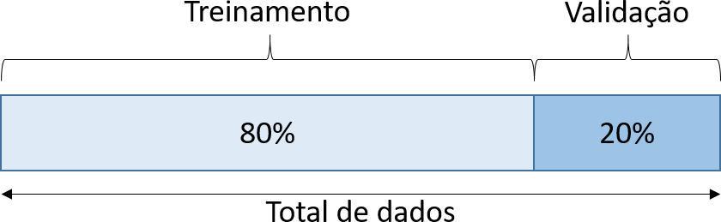
Holdout
É a estratégia de validação cruzada mais simples e rápida, pois ela divide o conjunto total de dados em apenas dois subconjuntos, um para treinamento e outro para validação (ou teste) do modelo.
Consequentemente, realiza-se apenas um treinamento e uma validação do modelo.

Slide 38
Holdout
Em geral, mas é opcional, o conjunto total de dados é embaralhado de forma aleatória antes da divisão.
Normalmente, divide-se o conjunto total de dados em 70 a 80% para treinamento e 30 a 20% para validação.

Slide 39
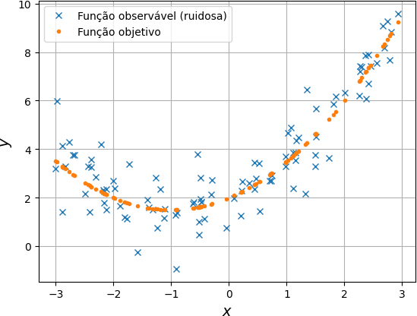
Holdout
Entretanto, o modelo treinado e validado com esta estratégia pode apresentar desempenho ruim se a divisão dos dados não for representativa do padrão presente nos dados.
Problema conhecido como viés de seleção.
O desempenho do modelo pode ser muito diferente dependendo da divisão dos dados.
Treinamento
Validação

Slide 40
Holdout
Além disso, apenas uma rodada de treinamento e validação pode não fornecer uma estimativa robusta do desempenho do modelo.
Em geral, usa-se o holdout quando o conjunto de dados é muito grande, o que minimiza estes problemas.
Treinamento
Validação

Slide 41
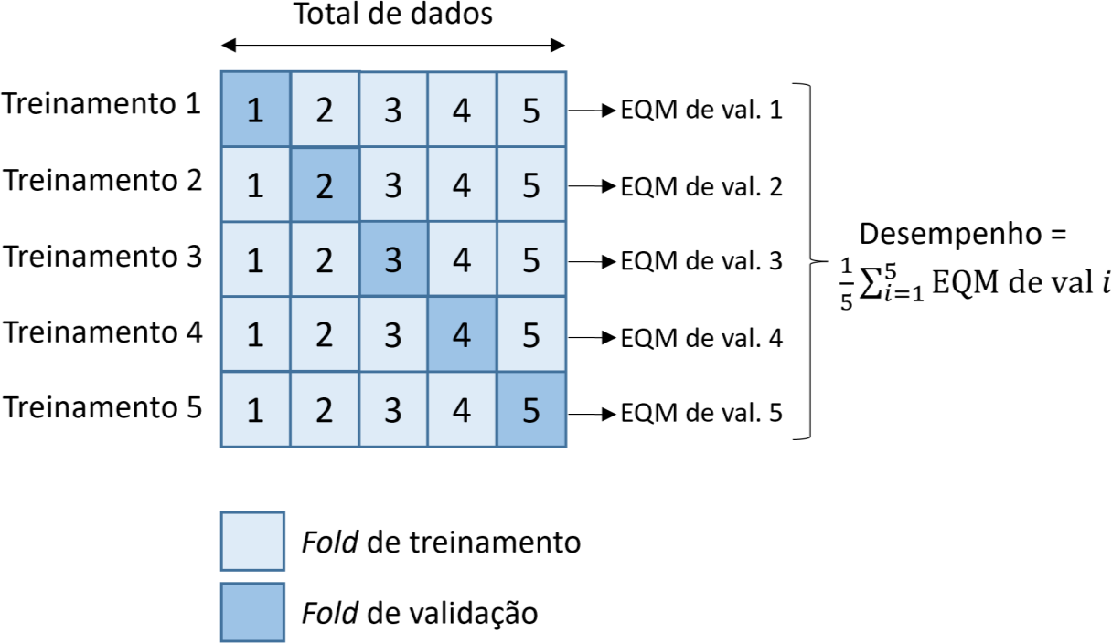
𝑘-fold
É uma estratégia mais elaborada do que a do holdout.
A estratégia consiste em embaralhar (opcional) e dividir o conjunto total de dados em 𝒌 partes (ou folds) iguais.
O modelo é treinado 𝒌 vezes, cada vez usando 𝒌-1 partes como conjunto de treinamento e a parte restante como conjunto de validação.
O EQM com o conjunto de validação é calculado ao final de cada treinamento.
𝒌 = 5

Slide 42
𝑘-fold
Ao final dos 𝒌 treinamentos, calcula- se a média e o desvio padrão dos 𝒌 EQMs de validação para fornecer uma avaliação geral do desempenho do modelo.
Em geral, utiliza-se 𝒌 = 5 ou 10.
Porém, 𝒌 deve ser escolhido de forma que os folds sejam representativos do padrão presente nos dados.
𝒌 = 5

Slide 43
𝑘-fold
O 𝑘-fold é a estratégia de validação cruzada mais usada por
fornecer indicações mais claras sobre desempenho do modelo, devido à média dos 𝒌 valores de EQM.
minimizar os possíveis efeitos provocados pelo viés de seleção, pois o modelo é treinado e validado 𝒌 vezes, cada vez com uma divisão diferente dos dados.
Isso faz com que a avaliação do modelo se torne menos sensível à divisão dos dados.
Entretanto, em relação ao holdout, o 𝑘-fold tem um tempo de validação maior (cerca de 𝒌 vezes), pois deve-se realizar 𝒌 treinamentos e validações, enquanto que com o holdout, realiza-se apenas um treinamento e validação.

Slide 44
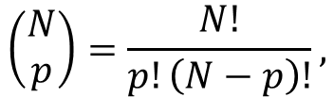
Leave-p-out
Valida um modelo usando todas as combinações possíveis de p exemplos como conjunto de validação e os N-p restantes como conjunto de treinamento.
Para um conjunto de dados com 𝑁 amostras, essa estratégia produz
$$\left(\begin{aligned}N \\ p\end{aligned}\right)=\frac{N!}{p!\left(N−p\right)!},$$
pares de conjuntos treinamento e validação, portanto, a complexidade computacional desta estratégia aumenta drasticamente com p.
Exemplos para 𝑁 = 100:
p = 1 -> 100 combinações
p = 2 -> 4.950 combinações
p = 5 -> 75.287.520 combinações

Slide 45
Leave-p-out
Fornece estimativas de erro e desvio padrão mais precisas do que as abordagens anteriores, pois tem-se mais etapas de treinamento e validação.
Desvantagem
É uma estratégia exaustiva, pois treina e valida o modelo para todas as combinações possíveis de p amostras e, para uma base de dados grande e um valor de p moderadamente grande, pode se tornar inviável computacionalmente.
No caso do k-Fold, quando k=N (i.e., número folds igual ao número total de exemplos), então o k-Fold se torna equivalente à estratégia leave-one- out, ou seja, p = 1.

Slide 46
Qual estratégia utilizar?
O leave-p-out dá indicações mais claras de qual ordem usar, pois usa um maior número de pares treinamento e validação, aumentando a confiabilidade da média e do desvio padrão do EQM.
Porém, ela é bastante custosa em relação ao tempo necessário para se executá-lo.
Portanto, deve-se utilizá-la com bases relativamente pequenas e pequenos valores para o parâmetro p.
Para bases maiores, o k-fold é uma opção melhor e mais eficiente do que o holdout e menos custosa do que o leave-p-out.
Para bases muito grandes, o holdout dá boas indicações sobre qual ordem utilizar.
A probabilidade dos conjuntos de treinamento e validação obtidos com o holdout não serem representativos é inversamente proporcional ao tamanho do conjunto original.

Slide 47
Validação cruzada para encontrar o grau do polinômio aproximador
Para exemplificar o uso das estratégias de validação cruzada para encontrar o grau ideal do polinômio aproximador, vamos usar a seguinte função observável
𝑦_{𝑛𝑜𝑖𝑠𝑦} = 𝑦 + 𝑤,
onde 𝑦 é a função objetivo e 𝑤 é o ruído, o qual tem amostras retiradas de uma distribuição Gaussiana com média zero e variância unitária.
A função objetivo é um polinômio de segundo grau definido como
𝑦 = 2 + 𝑥 + 0.5𝑥²,
onde 𝑥 é o atributo, o qual varia entre -3 a 3.
Exemplo: validacao_cruzada.ipynb

Slide 48
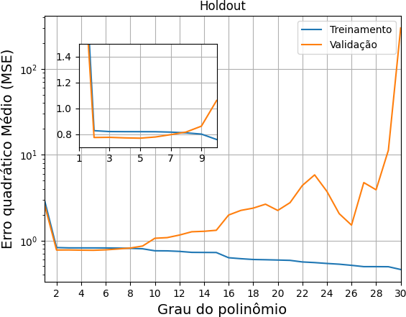

Usando holdout para encontrar o grau do polinômio aproximador
Divisão: 70% para o conjunto de treinamento e 30% para o conjunto de validação.
Tempo médio para validação cruzada
holdout com N = 100 é de ≈ 150 [ms].
Erro de treinamento diminui conforme o grau do polinômio aumenta.
Erro de validação aumenta conforme o grau do polinômio aumenta.
Qual grau escolher?
Valor para o qual ambos os erros sejam mínimos (balanço entre flexibilidade e capacidade de generalização) e que tenha menor complexidade computacional.
Ponto de equilíbrio ótimo
(mudança de tendência)
região de
sobreajuste
Erros divergem
região de
subajuste
Ambos os erros são altos
Região de
equilíbrio
Ambos os erros são mínimos

Slide 49
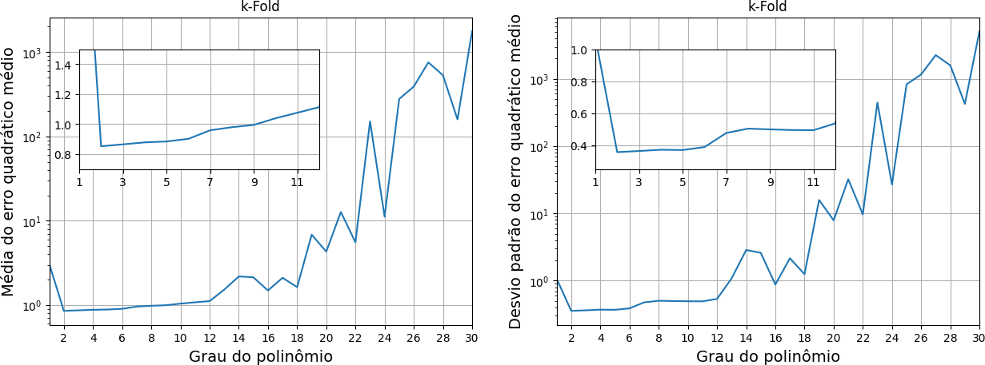


Usando 𝑘-fold para encontrar o grau do polinômio aproximador
𝒌 = 10 folds: 10 treinamentos com 9 folds para treinamento e 1 para validação.
Os gráficos mostram a média e o desvio padrão do EQM de validação para as 10 etapas de treinamento para cada grau avaliado.
A média e o desvio padrão do EQM diminuem, passando pelo ponto de equilíbrio, e depois aumentam com o grau do polinômio.
Qual grau escolher?
Valor onde ambos, média e desvio padrão do EQM, sejam mínimos e que tenha menor complexidade computacional.
Ponto de equilíbrio ótimo
(mudança de tendência)
região de
sobreajuste
Erro e desvio padrão muito altos
região de subajuste
Erro e desvio padrão altos
* Tempo médio para validação cruzada 𝑘-fold com N = 100 e 𝑘 = 10 exemplos é de ≈ 1.5 [s].

Slide 50
Usando 𝑘-fold para encontrar o grau do polinômio aproximador
Conforme o modelo se sobreajusta aos dados de treinamento, o desvio padrão do erro de validação aumenta devido à redução de sua capacidade de generalização.
Ou seja, o modelo aprendido se distancia muito do comportamento geral dos dados.
Ponto de equilíbrio ótimo
(mudança de tendência)
região de sobreajuste
Modelos muito flexíveis (mais do que o necessário) apresentam desvios padrão do erro de treinamento muito baixo e do erro de validação muito alto, indicando sobreajuste.
Modelos pouco flexíveis (menos do que o necessário) têm ambos os desvios padrão dos erros altos, indicando subajuste.
região de subajuste

Slide 51
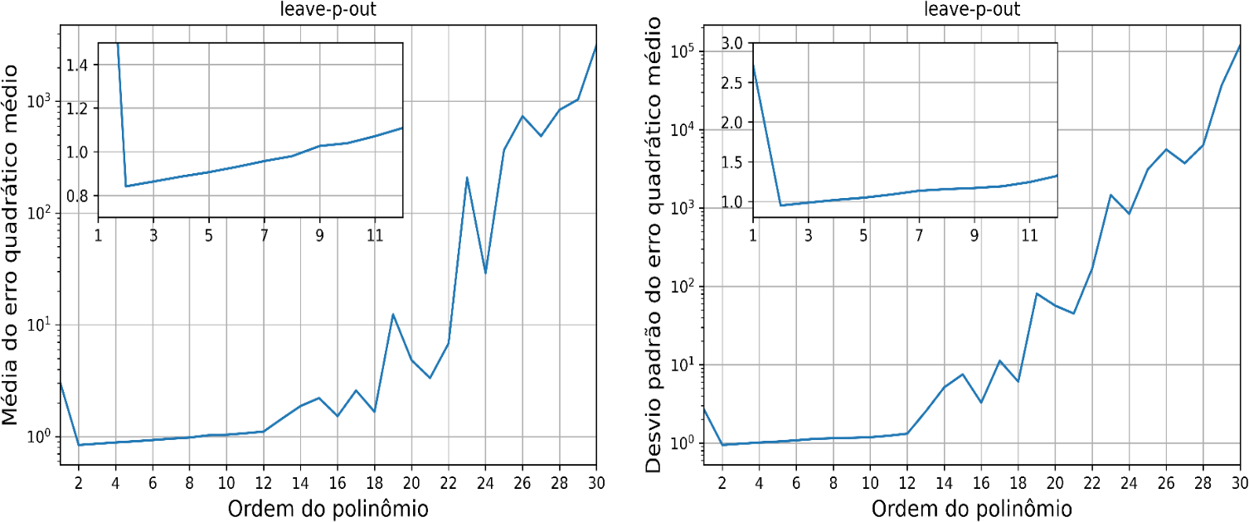
Usando leave-𝑝-out para encontrar o grau do polinômio aproximador
Com 𝑝 = 2 temos 4950 combinações possíveis com 98 exemplos para treinamento e 2 para validação.
Ponto ótimo
sobreajuste
Os gráficos mostram a média e o desvio padrão do EQM de validação para as 4950 etapas de treinamento e validação para cada grau avaliado.
A média e o desvio padrão do EQM diminuem, passando pelo ponto de equilíbrio, e depois aumentam com o grau do polinômio.
Qual grau escolher?
Valor onde ambos, média e desvio padrão do EQM, sejam mínimos e que tenha menor complexidade computacional.
subajuste
* Tempo médio para validação cruzada leave-𝑝-out com N = 100 e 𝑝 = 2 é de ≈ 5 [m].

Slide 52
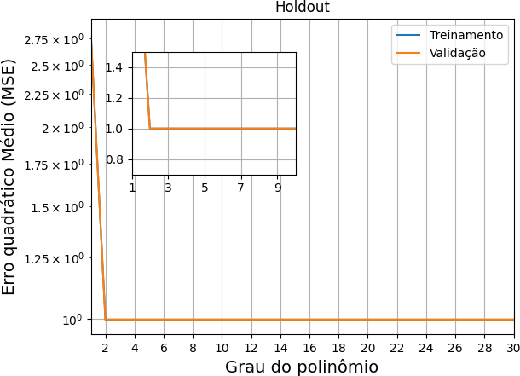
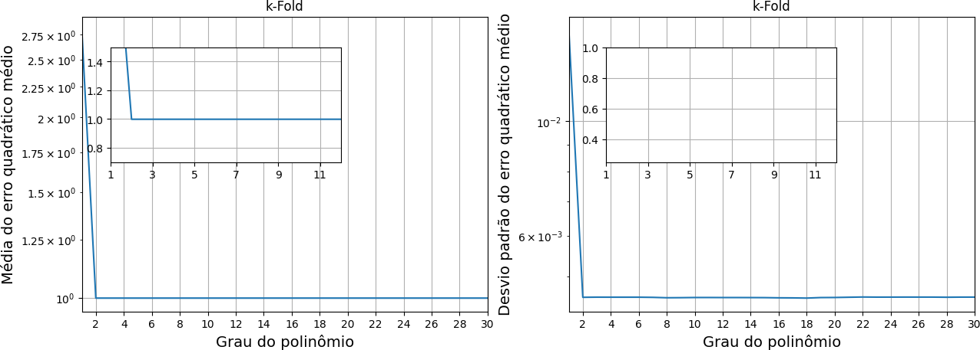
Qual grau escolher quando vários são possíveis?
Teoricamente, qualquer grau maior ou igual a 2 já seria uma boa escolha.
Teoricamente, qualquer grau maior ou igual a 2 já seria uma boa escolha.
Observem as figuras.
Qual grau devemos escolher quando os erros (holdout) ou a média e o desvio padrão dos erros (k-fold) são mínimos e praticamente constantes para vários graus de polinômio?
Isso ocorre quando o número de exemplos é muito maior do que a flexibilidade (i.e., grau) do modelo.

Slide 53
Qual grau escolher quando vários são possíveis?
A resposta é aplicar a navalha de Occam.
A navalha de Occam é um princípio lógico que sugere que, entre várias explicações igualmente plausíveis para um conjunto de observações, a mais simples deve ser preferida.
Ou seja, deve-se preferir explicações mais simples às mais complexas.
Portanto, usando a navalha de Occam escolhemos a função hipótese polinomial com menor grau (i.e., menos complexa), mas que se ajusta bem ao comportamento geral dos dados.
Ou seja, escolhemos o modelo mais simples em termos de quantidade de cálculos, mas que possua uma boa capacidade de generalização.

Slide 54
Para casa
Leiam o material sobre curvas de aprendizado:
Usadas para avaliar:
Qual é o melhor nível de complexidade de um modelo.
O quanto o modelo se beneficia de mais dados.
A otimização dos hiperparâmetros de um modelo.
https://github.com/luiz10ml/tp555-ml/blob/main/slides/TP555_Curvas_de_Aprendizado.pdf

Slide 55
Regularização: penalizando a complexidade dos modelos
Anteriormente, nós vimos como escolher o melhor modelo de regressão utilizando validação cruzada ou curvas de aprendizado.
Em ambos os casos, escolhemos o modelo menos complexo, mas que generaliza bem.
Uma abordagem alternativa é minimizar conjuntamente o erro e a complexidade da função hipótese.
Essa abordagem combina medidas de erro e de complexidade em uma única função de erro, possibilitando que encontremos uma função hipótese com
a complexidade/flexibilidade ideal,
os pesos que minimizam o erro.

Slide 56
Regularização: penalizando a complexidade dos modelos
Existem duas técnicas que seguem essa abordagem:
Regularização: penaliza funções hipótese muito complexas, ou seja, muito flexíveis.
Early-stopping: encerra o treinamento de algoritmos iterativos (e.g., gradiente descendente) quando o erro de validação for o menor possível
Chamado de regularização temporal.
O objetivo das duas técnicas é deixar o modelo mais regular (i.e., menos complexo) de tal forma que ele não se sobreajuste ao conjunto de treinamento.

Slide 57
Regularização: penalizando a complexidade dos modelos
Um claro sinal de um modelo que se sobreajustou aos dados de treinamento, são pesos com magnitudes extremamente altas.
Portanto, a ideia por trás da regularização é restringir o aumento da magnitude dos pesos de forma a reduzir o risco de sobreajuste.
Para tanto, incorpora-se ao processo de treinamento restrições
proporcionais a alguma norma do vetor de pesos.

Slide 58
Regularização: penalizando a complexidade dos modelos
Técnicas de regularização reduzem o risco de sobreajuste do modelo ao conjunto de treinamento, aumentando sua capacidade de generalização.
Quanto menos graus de liberdade o modelo tiver, mais difícil será para ele se sobreajustar aos dados de treinamento.
A regularização força o algoritmo de aprendizado não apenas a capturar o comportamento geral por trás das amostras, mas também a manter os pesos do modelo os menores possíveis.
Exemplo: absolute_value_of_weights_when_model_overfits.ipynb

Slide 59
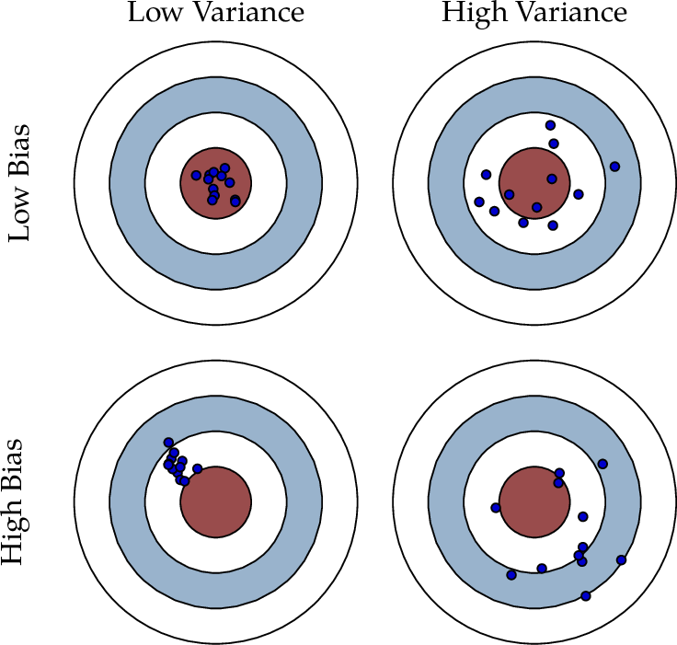
Regularização: penalizando a complexidade dos modelos
Por restringir a magnitude dos pesos, essas técnicas também são conhecidas como técnicas de shrinkage (i.e., redução ou encolhimento).
Essas técnicas permitem diminuir a variância do modelo ao custo de introduzir algum viés.
Encontrar uma relação de compromisso entre viés e variância permite que minimizemos o erro de generalização do modelo.

Slide 60
Regularização: penalizando a complexidade dos modelos
OBS.: Em geral, aplica-se o escalonamento de atributos quando se utiliza regularização.
Sem escalonamento, um modelo pode atribuir pesos desproporcionalmente
grandes aos atributos com escalas maiores.
Isso é particularmente problemático para a regularização, pois pesos grandes
podem sofrer mais penalização simplesmente por sua magnitude maior.
Se os atributos não estiverem na mesma escala, os pesos desses atributos serão afetados de maneira diferente pela penalização, o que pode levar a distorções nos resultados.
O escalonamento garante que todos os pesos sejam penalizados de forma justa e proporcional.
As principais técnicas de regularização são: Rigde, LASSO e elastic-net.

Slide 61
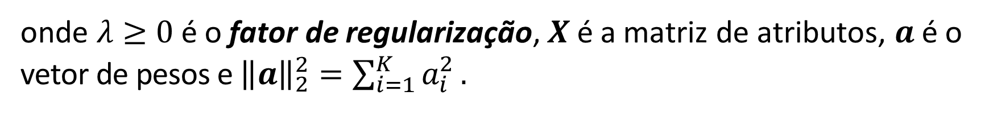

Regressão Ridge
Ao invés de minimizarmos apenas o erro quadrático médio, como fizemos antes, introduzimos um termo de penalização (ou regularização) proporcional à norma Euclidiana (i.e., a norma L2) do vetor de pesos
$$\min_{a ∈ ℝ^{K+1×1} }\left({\left\|y−Xa\right\|}^{2}+λ{\left\|a\right\|}_{2}^{2}\right)$$
onde 𝜆 ≥ 0 é o fator de regularização, 𝑿 é a matriz de atributos, 𝒂 é o vetor de pesos e ${\left\|a\right\|}_{2}^{2}=\sum_{i=1}^{K}{a_{i}^{2}}.$
Se ${\left\|a\right\|}_{2}^{2}$ aumenta, 𝜆 deve diminuir para que o erro seja minimizado.
OBS.: O somatório inicia em 1 e não em 0, pois o peso 𝑎₀ não influencia na complexidade do modelo a qual se deve apenas à ordem do modelo.
𝑎₀ apenas dita o deslocamento em relação ao eixo das ordenadas e não influência na complexidade da função hipótese, pois não é multiplicado por nenhum atributo.

Slide 62


Regressão Ridge
Reescrevendo o problema da regularização como um problema de otimização com restrição, temos
$$\min_{a ∈ ℝ^{K+1×1} }{{\left\|y−Xa\right\|}^{2}}$$
$$s.a.{{\left\|a\right\|}_{2}^{2}≤c,}$$
onde 𝑐 restringe a magnitude dos pesos (raio da região de factibilidade) e é inversamente proporcional à 𝜆.
Observem que
Conforme o valor de 𝑐 diminui, menor poderá ser a magnitude dos pesos, até que
no limite, quando 𝑐 → 0, então 𝑎_{𝑖} → 0, ∀𝑖 .
Por outro lado, conforme 𝑐 aumenta, maior poderá ser a magnitude dos pesos, até que no limite, quando 𝑐 → ∞, então 𝑎_{𝑖} pode assumir qualquer valor.
Portanto, o parâmetro 𝑐 (e, consequentemente, 𝜆) controla o compromisso entre a
redução do erro e a limitação da magnitude dos pesos.

Slide 63
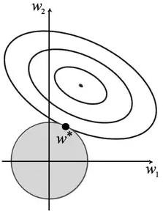
Regressão Ridge
Região de factibilidade: região com os possíveis valores que os pesos podem assumir.
O parâmetro 𝑐 dá o raio da região.
O raio do círculo formando a região de factibilidade é inversamente proporcional ao fator de regularização, 𝝀.
A equação de erro regularizado,
$${\left\|y−Xa\right\|}^{2}+λ{\left\|a\right\|}_{2}^{2},$$
continua sendo quadrática com relação aos pesos, e, portanto, a superfície de erro continua sendo convexa.

Slide 64
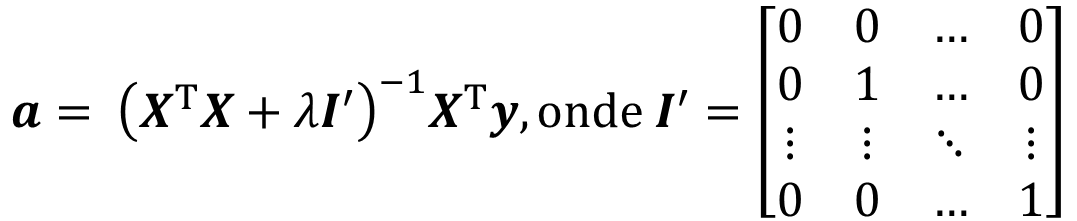
Regressão Ridge
Assim, podemos encontrar uma solução de forma fechada seguindo o mesmo procedimento que usamos para encontrar a equação normal
$$a= {\left(X^{T}X+λI^{′}\right)}^{−1}X^{T}y, onde I^{′}=\left[\begin{matrix}0 & 0 & … & 0 \\ 0 & 1 & … & 0 \\ ⋮ & ⋮ & ⋱ & ⋮ \\ 0 & 0 & … & 1\end{matrix}\right]$$
matriz identidade com o primeiro elemento igual a 0, pois não penalizamos o peso de bias.
Observações
derivada do termo de regularização
Mesmo que a matriz 𝑿 não tenha posto completo (i.e., matriz singular), a inversa na equação acima sempre existirá devido à adição do termo 𝜆𝑰′.
Como a norma L2 é diferenciável, a regressão Ridge também pode ser resolvida
iterativamente através do algoritmo do gradiente descendente.
O termo de regularização deve ser adicionado apenas à função de erro durante o treinamento. Depois que o modelo é treinado, a avaliação de seu desempenho não utiliza a regularização.

Slide 65
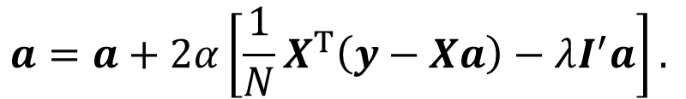
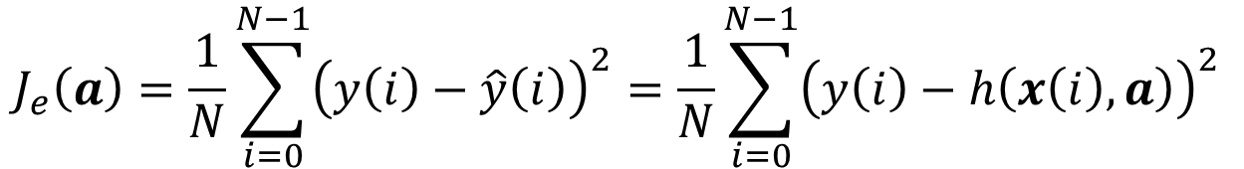
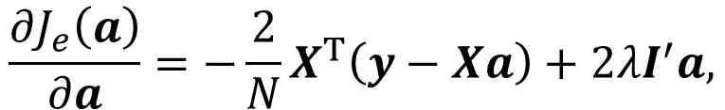
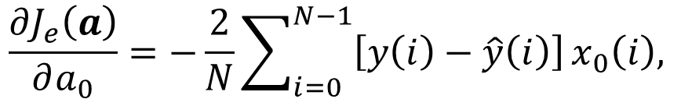
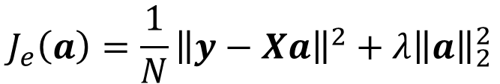
Regressão Ridge com gradiente descendente
$$J_{e}\left(a\right)=\frac{1}{N}\sum_{i=0}^{N−1}{{\left(y\left(i\right)−\hat{y}\left(i\right)\right)}^{2}=\frac{1}{N}\sum_{i=0}^{N−1}{{\left(y\left(i\right)−h\left(x\left(i\right),a\right)\right)}^{2}} }$$
$$J_{e}\left(a\right)=\frac{1}{N}{\left\|y−Xa\right\|}^{2}+λ{\left\|a\right\|}_{2}^{2}$$
$$\frac{{∂J}_{e}\left(a\right)}{∂a_{K}}=−\frac{2}{N}\sum_{i=0}^{N−1}{\left[y\left(i\right)−\hat{y}\left(i\right)\right]}x_{k}\left(i\right)+2λa_{k}, k=1,…,K$$
$$\frac{{∂J}_{e}\left(a\right)}{∂a_{0}}=−\frac{2}{N}\sum_{i=0}^{N−1}{\left[y\left(i\right)−\hat{y}\left(i\right)\right]}x_{0}\left(i\right),$$
Gradiente com relação aopeso de bias
$$\frac{{∂J}_{e}\left(a\right)}{∂a}=−\frac{2}{N}X^{T}\left(y−Xa\right)+2λI^{′}a,$$
Equação geral do vetor gradiente em formato matricial.
onde 𝑰′ é uma matriz identidade de tamanho 𝐾 + 1, onde o primeiro elemento é feito igual a 0, pois não queremos regularizar o peso de bias.
A equação de atualização dos pesos é dada por
derivada do termo de regularização
$$a=a+2α\left[\frac{1}{N}X^{T}\left(y−Xa\right)−λI^{′}a\right].$$

Slide 66
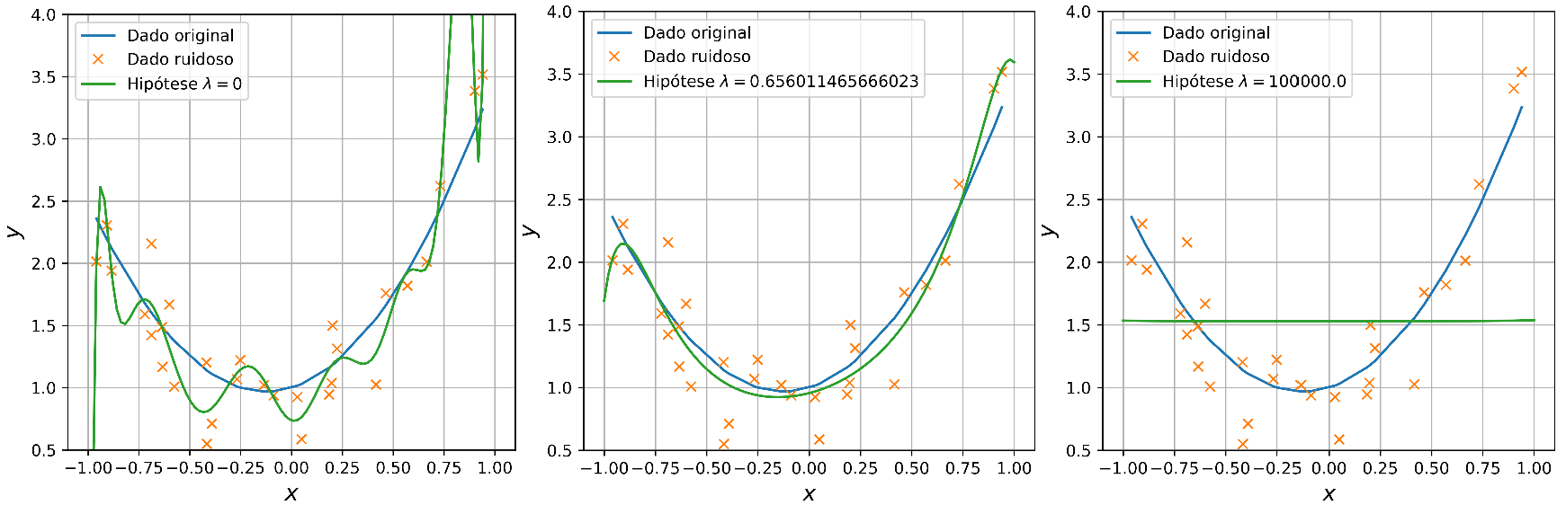
Regressão Ridge: Exemplo
Com 𝜆 = 0, regressão Ridge se torna a regressão polinomial sem regularização.
Conforme 𝜆 aumenta, o modelo não se “contorce” tanto e passa a se ajustar aos dados de treinamento.
Se 𝜆 continuar aumentando, todos os pesos acabarão muito próximos de zero e o resultado será uma linha reta que passa pela média dos dados de treinamento (i.e., o valor do peso de bias).
Exemplo: ridge_regression.ipynb

Slide 67
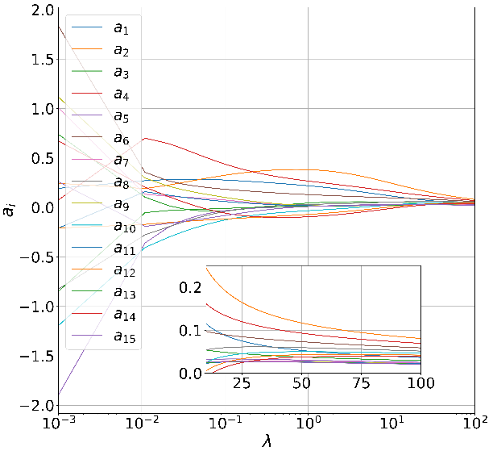
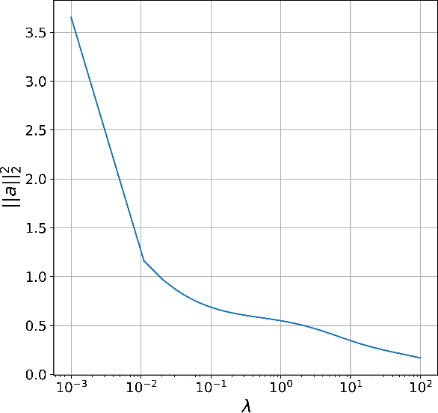
Regressão Ridge: Exemplo
Valor dos pesos diminiu, mas só zera para valores muito grandes de 𝜆.
O aumento de 𝛌 leva a hipóteses menos complexas.
Isso reduz a variância do modelo, mas aumenta seu bias, i.e., ele tende a
subajustar.
Conforme 𝜆 aumenta, os pesos e a norma L2 do vetor de pesos diminuem.
Utiliza-se técnicas de validação cruzada para encontrar o valor ideal de 𝜆.

Slide 68
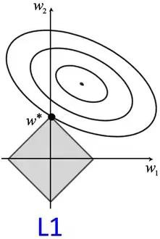
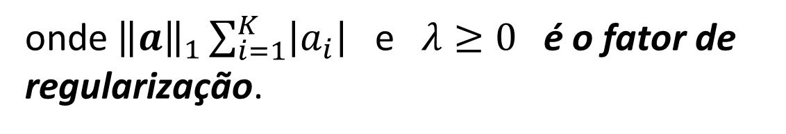

Regressão LASSO
A regressão LASSO (do inglês Least Absolute Shrinkage and Selection Operator) adiciona à função de erro um termo de penalização proporcional à norma L1 do vetor de pesos.
$$\min_{a ∈ ℝ^{K+1×1}}\left({\left\|y−Xa\right\|}^{2}+λ{\left\|a\right\|}_{1}\right)$$
onde ${\left\|a\right\|}_{1}\sum_{i=1}^{K}{\left|a_{i}\right|}$ e $λ≥0$ é o fator de regularização.
A região factibilidade da norma L1 tem formato de uma diamante (quadrado rotacionado).

Slide 69


Regressão LASSO
Podemos re-escrever o problema de regularização acima como um problema de otimização com restrição da seguinte forma
$$\min_{a ∈ ℝ^{K+1×1}}{{\left\|y−Xa\right\|}^{2}}$$
$$s.a. {\left\|a\right\|}_{1}≤c,$$
onde 𝑐 restringe a magnitude dos pesos e é
inversamente proporcional à 𝝀.
𝑐 restringe a área do quadrado e é igual a distância da origem até qualquer um dos vértices.
OBS.: Assim como na regressão de Ridge, 𝑎₀
também não faz parte do cálculo da norma.

Slide 70
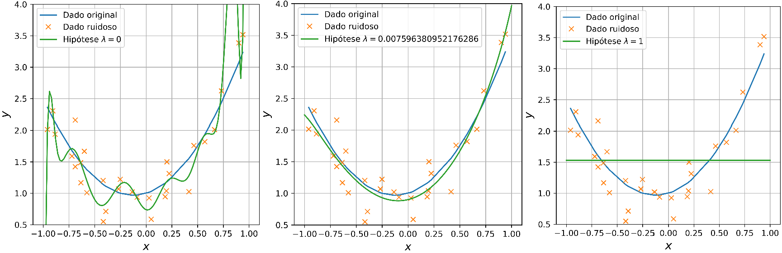
Regressão LASSO: Exemplo
Valor dos pesos se torna igual a zero, restringindo a flexibilidade da hipótese a uma reta.
Sobreajuste
Subajuste
Valores pequenos de 𝜆 fazem LASSO se comportar como regressão tradicional e valores muito grandes fazem os pesos serem anulados.
A regularização com norma L1 tem como vantagem a produção de
modelos esparsos.
Ou seja, vários elementos do vetor de pesos acabam sendo anulados, indicando que os atributos correspondentes são irrelevantes para o processo de regressão.
Exemplo: lasso_regression.ipynb

Slide 71

Regressão LASSO: Exemplo
Isso sugere a ocorrência implícita de um processo de seleção automática de atributos, que leva a modelos mais regulares, ou seja, menos complexos.
Desvantagem: como a norma L1 não possui derivada no ponto 𝑎_{𝑖} = 0, ∀𝑖, o problema da minimização não possui solução em forma fechada, mas pode ser implementado com o GD.
Utiliza-se técnicas de validação cruzada para encontrar o valor ideal de 𝜆.

Slide 72







Regressão LASSO com gradiente descendente
$$J_{e}\left(a\right)=\frac{1}{N}{\left\|y−Xa\right\|}^{2}+λ{\left\|a\right\|}_{1}=\frac{1}{N}\sum_{i=0}^{N−1}{{\left(y\left(i\right)−\hat{y}\left(i\right)\right)}^{2}+λ\sum_{k=1}^{K}{\left|a_{k}\right|} }$$
$$\frac{{∂J}_{e}\left(a\right)}{∂a_{k}}=−\frac{2}{N}\sum_{i=0}^{N−1}{\left[y\left(i\right)−\hat{y}\left(i\right)\right]x_{k}\left(i\right)+λ sign }\left(a_{k}\right), k=1,…,K$$
indeterminação
$$\frac{{∂J}_{e}\left(a\right)}{∂a_{0}}=−\frac{2}{N}\sum_{i=0}^{N−1}{\left[y\left(i\right)−\hat{y}\left(i\right)\right]x_{0}\left(i\right)},$$
Gradiente com relação
ao peso de bias
$$\frac{{∂J}_{e}\left(a\right)}{∂a}=−\frac{2}{N}X^{T}\left(y−Xa\right)+λI^{′}sign(a),$$
Equação geral do vetor gradiente em formato matricial.
𝜕 𝑥
= sign 𝑥 , para 𝑥 ≠ 0.
𝜕𝑥
onde 𝑰′ é uma matriz identidade de tamanho 𝐾 + 1, onde o primeiro elemento é feito igual a 0 e a função sign ou signum é uma função matemática ímpar que extrai o sinal de um número real.
Implementações práticas
A equação de atualização dos pesos é dada por
$$a=a+α\left[\frac{2}{N}X^{T}\left(y−Xa\right)−\frac{λ}{2}I^{′}sign\left(a\right) \right].$$
consideram que sign(0) = 0.

Slide 74

Vantagem da regressão LASSO sobre Ridge
A vantagem da regressão LASSO sobre a Ridge está na forma de
quadrado da região de factibilidade criada pela penalização com a norma L1.
Uma região de factibilidade em forma de diamante leva à eliminação de alguns dos pesos (i.e., os pesos são zerados).
A regressão LASSO tende a produzir modelos esparsos.
Os pesos que são zerados são aqueles correspondentes aos atributos
que são menos relevantes para a predição do modelo (ou seja, que não contribuem para a predição).
Isso pode ser útil para reduzir a complexidade do modelo e melhorar sua capacidade de generalização e deixá-lo mais interpretável.
Além disso, a regressão LASSO também pode ser usada para seleção
de recursos, onde os atributos mais relevantes são selecionados automaticamente e os outros descartados.

Slide 75
Vantagem da regressão LASSO sobre Ridge
A regressão Ridge não apresenta esta característica, pois ela tende a manter os pesos não nulos (i.e., os pesos nunca são totalmente anulados), produzindo modelos com pesos pequenos e distribuídos ao longo dos atributos.
Podemos também entender a diferença entre as regressões Ridge e LASSO ao compreender que:
A norma L2 penaliza (i.e., encolhe) mais fortemente pesos com magnitudes grandes e penaliza menos fortemente pesos com magnitudes pequenas (devido ao quadrado na norma L2).
Já a norma L1 penaliza agressivamente todos os pesos, o que significa que a norma L1 tende a reduzir os pesos para zero de forma mais uniforme do que a norma L2 (devido a usar apenas o valor absoluto dos pesos).

Slide 76


Por que a regressão LASSO produz modelos esparsos?
O quadrado azul representa o conjunto de pontos 𝒂 no espaço de pesos bidimensional que tenham norma L1 menor do que 𝑐.
A solução deve estar dentro
do quadrado, o mais
próximo do mínimo.
LASSO Ridge
pontos de mínimo
O círculo azul representa o conjunto de pontos 𝒂 no espaço de pesos bidimensional que tenham norma L2 menor do que 𝑐.
A solução deve estar dentro do círculo, o mais próximo do mínimo.
A figura mostra as curvas de nível da função de erro de um problema de regressão linear com dois pesos (𝑎₁ e 𝑎₂) e as regiões do espaço de hipóteses onde as restrições L1 e L2 são válidas.
A solução para ambos os métodos corresponde ao ponto, dentro da região de factibilidade mais próximo do ponto de mínimo da função de erro.
É fácil ver que para uma posição arbitrária do mínimo, será comum que um vértice (ou cantos) do quadrado seja o ponto mais próximo do ponto de mínimo da função de erro.
Os vértices na região de factibilidade da restrição L1 aumentam as chances de alguns pesos assumirem o valor zero, pois são eles que possuem valor igual a zero em alguma das dimensões (i.e., pesos).

Slide 77
Limitações
Por não fazer seleção de atributos, a regressão Ridge resulta em um modelo:
Com baixa interpretabilidade: não se consegue determinar quais atributos são e não são
importantes para a predição.
Complexo: por manter todos os pesos no modelo, necessita de uma maior quantidade de cálculos para realizar predições, se tornando computacionalmente intensiva quando se lida com um grande número de atributos.
A regressão LASSO:
Pode não selecionar o melhor atributo quando há forte correlação positiva entre dois ou mais atributos.
Se o fator de regularização não for ideal, pode levar a um modelo muito simples que não inclui todas os atributos importantes (devido à seleção de atributos).
Numericamente instável para valores pequenos do fator de regularização, principalmente para casos subdeterminados, i.e., K > N.
Nesses casos, a regressão Elastic-Net é mais indicada, pois minimiza as limitações das duas regressões.

Slide 78

Elastic-Net
O hiperparâmetro 𝜅 dita a relação de compromisso entre as duas regularizações.
Elastic-net é uma regularização que combina as regressões Ridge e LASSO de forma a resolver as limitações de ambas.
Realiza seleção automática de atributos e regularização simultaneamente.
Nada mais é do que uma combinação linear entre as penalizações baseadas nas normas L1 e L2 do vetor de pesos.
$$\min_{a ∈ ℝ^{K+1×1}}\left({\left\|y−φa\right\|}^{2}+λ\left[\text{κ}{\left\|a\right\|}_{1}+\left(1−\text{κ}\right)a_{2}^{2}\right]\right),$$
onde 𝜅 𝜖 [0, 1] é o fator de elasticidade entre as duas normas, ou seja, estabelece uma relação de compromisso entre as duas normas.
Quando 𝜅 = 0, é equivalente à regressão Ridge, e quando 𝜅 = 1, ela é equivalente a regressão LASSO.
A seleção dos hiperparâmetros 𝜅 e 𝜆 pode ser feita por meio de validação cruzada.
Exemplo: elastic_net_regression.ipynb

Slide 79
Quando utilizar cada tipo de regressão?
Regressão Ridge: é um bom começo. No entanto, se você suspeitar que apenas alguns atributos são realmente úteis, você deve preferir LASSO ou Elastic-Net.
Regressão LASSO: boa para seleção automática de atributos.
No entanto, pode se comportar erraticamente se o número de atributos, K, for maior que o número de exemplos de treinamento, N. Nesse caso, ele encontra no máximo N pesos diferentes de zero, mesmo que os K atributos sejam relevantes.
Se houverem atributos fortemente correlacionados entre si, ela seleciona um deles aleatoriamente e ignora os demais, o que não é bom para a interpretação do modelo.
Nestes casos, deve-se usar a regressão Elastic-Net.
Regressão Elastic-Net: é mais versátil que as anteriores, pois o fator de elasticidade, 𝜅, pode ser ajustado de forma a encontrar uma relação de compromisso entre as normas L1 e L2.
Quando há vários atributos correlacionados entre si, a regressão LASSO provavelmente escolherá um deles aleatoriamente, enquanto o Elastic-Net provavelmente escolherá todos, facilitando a interpretação do modelo.
Uma proporção de 50% (i.e., 𝜅 = 0.5) entre as penalizações L1 e L2 é uma boa escolha inicial para esse parâmetro.

Slide 80

Early-stopping: Parada antecipada
O algoritmo do gradiente descendente tende a aprender modelos cada vez mais complexos à medida que o número de épocas aumenta.
Ou seja, ele se sobreajusta ao conjunto de treinamento ao longo do tempo.
Uma forma de se regularizar algoritmos de aprendizado iterativo, como o
gradiente descendente, é interromper seu treinamento assim que o erro de validação comece a crescer sistematicamente.
Essa abordagem é chamada de early-stopping e pode ser vista como uma
regularização temporal.
Assim como as outras abordagens, ela tem o objetivo de evitar o sobreajuste
de um modelo.
Ao se regularizar no tempo, a complexidade do modelo pode ser controlada, melhorando sua generalização.
Mas como saber quando interromper o treinamento?
Ou seja, qual é o critério de parada?

Slide 81
Early-stopping: critério de parada
Existem duas estratégias para se definir o critério de parada:
Interromper o treinamento quando o valor do erro de validação aumentar por P épocas sucessivas, sendo o parâmetro P chamado de paciência.
Problema: como o erro de validação pode oscilar bastante (e.g., SGD) e apresentar um comportamento pouco previsível, nem sempre é fácil se desenvolver detectores automáticos de mínimos e encerrar o treinamento.
Outra estratégia é permitir que o treinamento prossiga por um determinado número de épocas, mas sempre armazenando os pesos associados ao menor erro de validação. Ao final do treinamento, os pesos associados ao menor erro de validação são considerados para realizar predições com o modelo.

Slide 82



Early-stopping: exemplo
A figura mostra os erros de treinamento e validação de um
modelo de regressão polinomial com grau igual a 90 treinado usando-se o GDE com apenas 70 amostras.
A função observável é dada por
$$y_{noisy }=2+x+0.5x^{2}+w,$$
onde 𝑥 ~ 𝑈(−3,3) e 𝑤 ~ 𝑁(0,1) .
Função verdadeira
A ordem do modelo é muito maior do que a ordem da função verdadeira (alta flexibilidade), além de ser maior do que o número de amostras de treinamento (sobreajuste).
À medida que as épocas passam, o algoritmo aprende e seu erro de treinamento diminui, juntamente com o erro de validação.
No entanto, após aproximadamente 100 épocas, o erro de validação para de diminuir e começa a crescer.
Isso indica que o modelo começou a sobreajustar aos dados de treinamento.
Com a parada antecipada, usa-se os pesos que resultaram no menor erro de validação ao longo de todo o treinamento, garantindo que o modelo apresente uma boa generalização.
Exemplo: early_stopping.ipynb

Slide 83
Obrigado!

Slide 84








Slide 85
FIGURAS

Slide 86

𝐽_{𝑒}(𝒂)
platô
𝒂
mínimo local
mínimo global

Slide 87
𝛻𝑓 = 0
gradiente nulo
=
máximo
𝑓(𝑥)
𝛻𝑓 > 0
gradiente positivo
=
siga em frente
𝛻𝑓 < 0
gradiente negativo
=
siga no sentido contrário
𝑓(𝑥)
−𝛻𝑓 < 0
gradiente negativo
=
siga em frente
−𝛻𝑓 > 0
gradiente positivo
=
siga no sentido contrário
𝑥
−𝛻𝑓 = 0
gradiente nulo
=
mínimo
𝑥

Slide 88

𝐽_{𝑒}(𝒂)
passo de aprendizagem
𝑎
valor inicial aleatório
mínimo global
^{𝑎}ótimo

Slide 89
𝐽_{𝑒}(𝒂)
𝑎
valor inicial
^{𝑎}ótimo

Slide 90
𝐽_{𝑒}(𝑎₁)
𝒂_{𝟏} inicializado em uma posição antes do mínimo
𝑎₁
_{𝑎}inicial
_{𝑎}ótimo
1
1
mínimo global
gradiente negativo: 𝑎₁ = 𝑎^{inicial} + 𝛼𝛻𝐽_{𝑒} 𝑎₁
1
𝑎₁ aumenta e se aproxima do mínimo

Slide 91
𝐽_{𝑒}(𝑎₁)
𝒂_{𝟏} inicializado em uma posição após o mínimo
𝑎₁
_{𝑎}ótimo
_{𝑎}inicial
1
mínimo global
1
gradiente positivo: 𝑎₁ = 𝑎^{inicial} − 𝛼𝛻𝐽_{𝑒} 𝑎₁
1
𝑎₁ diminiu e se aproxima do mínimo

Slide 92
𝐽_{𝑒}(𝒂)
𝐽_{𝑒}(𝒂)
𝐽_{𝑒}(𝒂)
# de iterações
# de iterações
# de iterações
𝐽_{𝑒}(𝒂)
# de
iterações

Slide 93

𝑎₂
𝑎₂
𝑎₁
𝑎₁

Slide 94
𝑎₂
𝑎₂
solução
_{𝒂} ∗
solução
_{𝒂} ∗
𝑎₁
𝒂 = 𝑎 + 𝑎 ≤ 𝑐
𝑎₁
𝒂 ² = 𝑎₁² + 𝑎₂² ≤ 𝑐
1
1
2
2

Slide 95
Total de dados
Treinamento 1
Fold 1 | Fold 2 | Fold 3 | Fold 4 | Fold 5
Fold 1 | Fold 2 | Fold 3 | Fold 4 | Fold 5
Fold 1 | Fold 2 | Fold 3 | Fold 4 | Fold 5
Fold 1 | Fold 2 | Fold 3 | Fold 4 | Fold 5
Fold 1 | Fold 2 | Fold 3 | Fold 4 | Fold 5
Treinamento 2
Treinamento 3
Treinamento 4
Treinamento 5
Treinamento Validação

Slide 96
𝐸 𝑦
− 𝑦ො
2
= bias² + variância + erro irredutível
𝑛𝑜𝑖𝑠𝑦
Erro
Erro total
Erro de estimação ou variância
Erro de aproximação
ou bias²
Complexidade ou flexibilidade do modelo
Ponto de balanço entre bias e variância
Região de subajuste
Região de sobreajuste

Slide 97
𝐸 𝑦
− 𝑦ො
2
= bias² + variância + erro irredutível
𝑛𝑜𝑖𝑠𝑦
Erro
Erro total
Erro de estimação ou variância
Erro de aproximação
ou bias²
Complexidade ou flexibilidade do modelo
Ponto de balanço entre bias e variância
Região de subajuste
Região de sobreajuste
+ Viés
- Variância
+ Variância
- viés
Flexibilidade do modelo

Slide 98
Erro
Erro de
validação
Variância Sobreajuste
Bias Subajuste
Erro de
treinamento
Região ótima, ambos os erros são baixos
Complexibilidade do modelo

